Slide 1

Паросочетания

Slide 2
Задача о наибольшем паросочетании

Slide 3
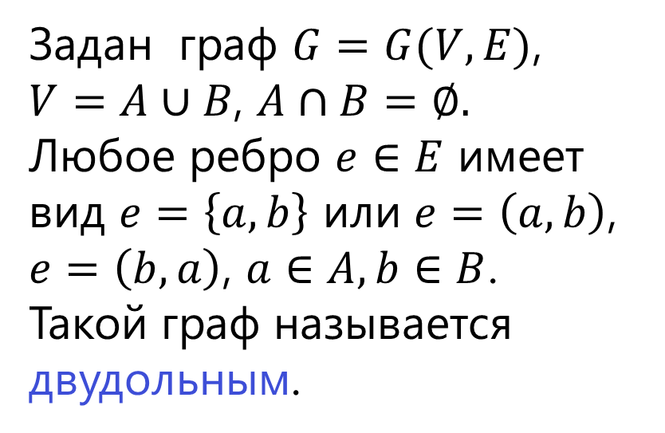
Основные условия
Задан граф $G=G(V, E)$, $V=A∪B$, $A∩B=∅.$
Любое ребро $e∈E$ имеет вид $e=\left\{a,b\right\}$ или $e=\left(a,b\right)$, $e=\left(b,a\right)$, $a∈A, b∈B$.
Такой граф называется двудольным.
1
1
2
2
3
3
4
4
5
5
6
6
7
7

Slide 4
Критерий двудольности, 1931 г.
Теорема Кёнига. Граф является двудольным тогда и только тогда, когда он не содержит циклов нечётной длины.

Slide 5
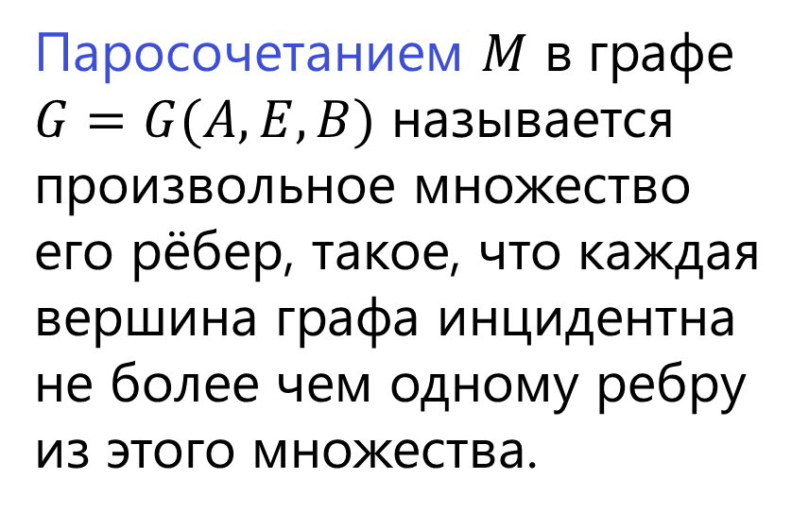
Паросочетание
Паросочетанием $M$ в графе $G=G(A,E,B)$ называется произвольное множество его рёбер, такое, что каждая вершина графа инцидентна не более чем одному ребру из этого множества.
1
1
2
2
3
3
4
4
5
5
6
6
7
7

Slide 6
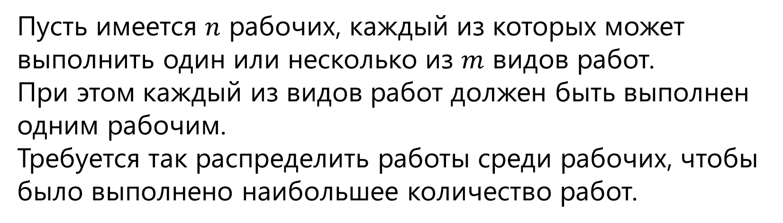
Задачи
Пусть имеется $n$ рабочих, каждый из которых может выполнить один или несколько из $m$ видов работ. При этом каждый из видов работ должен быть выполнен одним рабочим.
Требуется так распределить работы среди рабочих, чтобы было выполнено наибольшее количество работ.

Slide 7
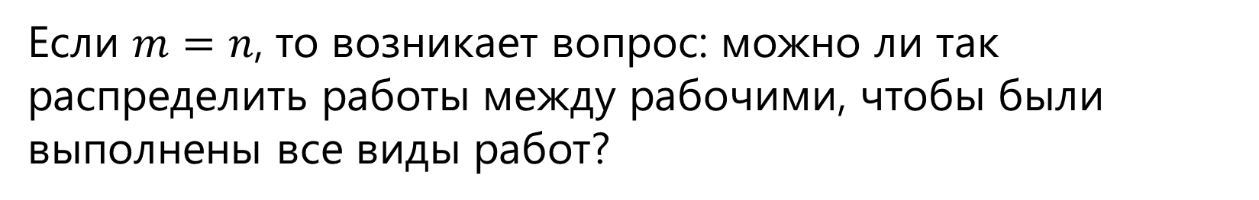
Задачи
Если $m=n$, то возникает вопрос: можно ли так распределить работы между рабочими, чтобы были выполнены все виды работ?

Slide 8
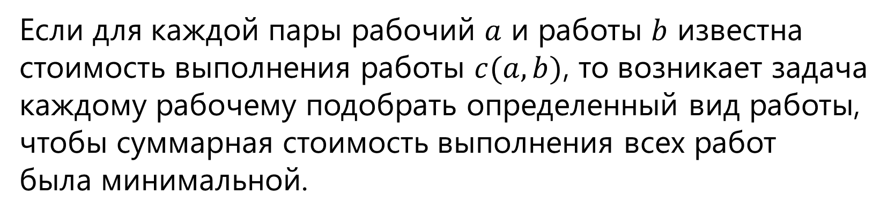
Задачи
Если для каждой пары рабочий $a$ и работы $b$ известна стоимость выполнения работы $c(a,b)$, то возникает задача каждому рабочему подобрать определенный вид работы, чтобы суммарная стоимость выполнения всех работ была минимальной.

Slide 9
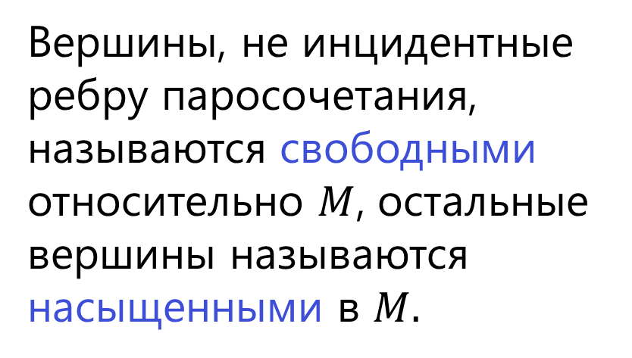
Основные определения
Вершины, не инцидентные ребру паросочетания, называются свободными относительно $M$, остальные вершины называются насыщенными в $M.$
1
1
2
2
3
3
4
4
5
5
6
6
7
7

Slide 10
Основные определения
Паросочетание, не содержащееся ни в каком другом паросочетании, называется максимальным.
Паросочетание, содержащее наибольшее число рёбер, называется наибольшим.
1
1
2
2
3
3
4
4
5
5
6
6
7
7

Slide 11
Задача о наибольшем паросочетании
В заданном двудольном графе найти наибольшее паросочетание.
1
1
2
2
3
3
4
4
5
5
6
6
7
7

Slide 12
Построение максимального потока
Данную задачу можно легко свести к задаче построения максимального потока в некоторой сети.
1
1
2
2
3
3
4
4
5
5
6
6
7
7

Slide 13
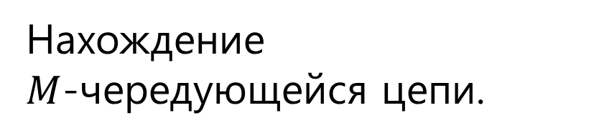
Построение максимального потока
Нахождение
$M$-чередующейся цепи.
1
1
2
2
3
3
4
4
5
5
6
6
7
7

Slide 14
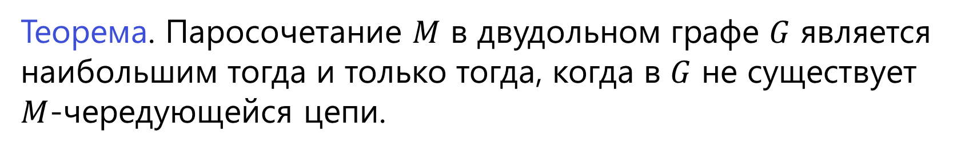
Теорема Бержа (1957)
Теорема. Паросочетание $M$ в двудольном графе $G$ является наибольшим тогда и только тогда, когда в $G$ не существует $M$-чередующейся цепи.

Slide 15
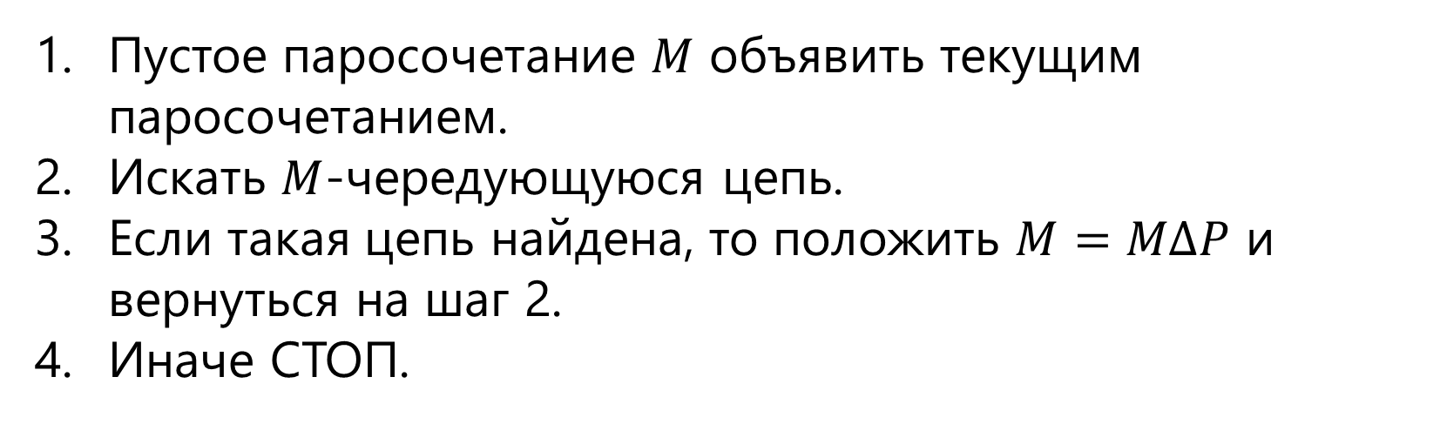
Построение наибольшего паросочетания
Пустое паросочетание $M$ объявить текущим паросочетанием.
Искать $M$-чередующуюся цепь.
Если такая цепь найдена, то положить $M=MΔP$ и вернуться на шаг 2.
Иначе СТОП.

Slide 16
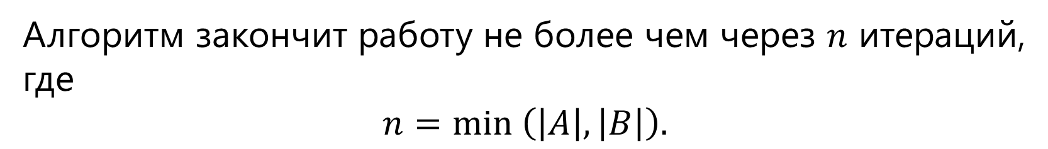
Построение наибольшего паросочетания
Алгоритм закончит работу не более чем через $n$ итераций, где
$$n=min \left(\left|A\right|, \left|B\right|\right).$$

Slide 17
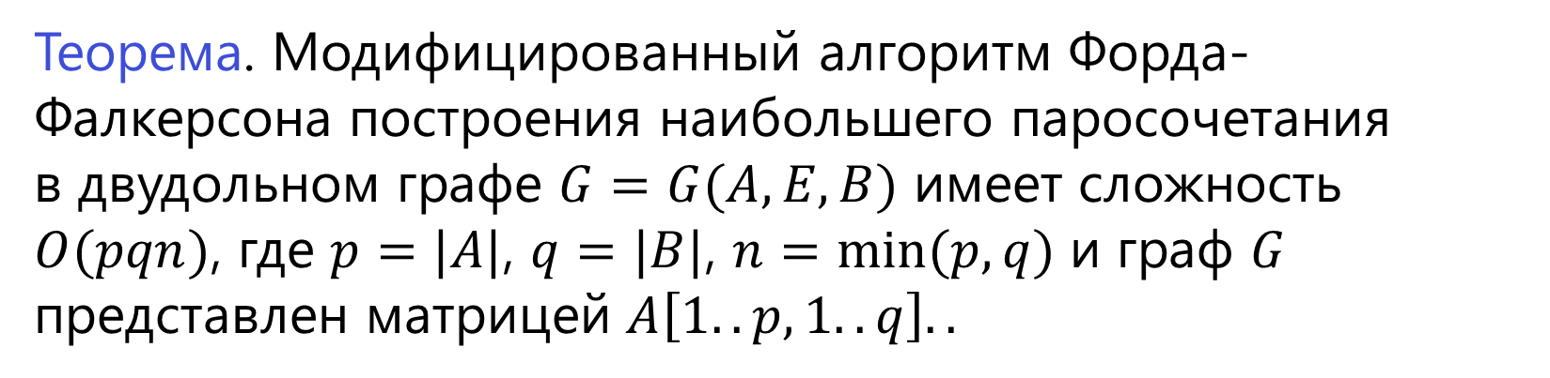
Сложность алгоритма
Теорема. Модифицированный алгоритм Форда-Фалкерсона построения наибольшего паросочетания в двудольном графе $G=G(A,E,B)$ имеет сложность $O(pqn)$, где $p=|A|$, $q=|B|$, $n=min(p,q)$ и граф $G$ представлен матрицей $A\left[1..p,1..q\right]..$

Slide 18
Алгоритм Хопкрофта-Карпа (1973)

Slide 19
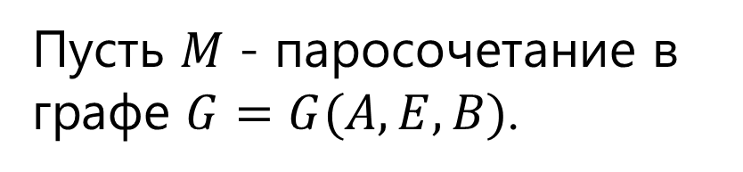
Обозначения
Пусть $M$ - паросочетание в графе $G=G(A, E, B)$.
1
1
2
2
3
3
4
4
5
5
6
6
7
7

Slide 20
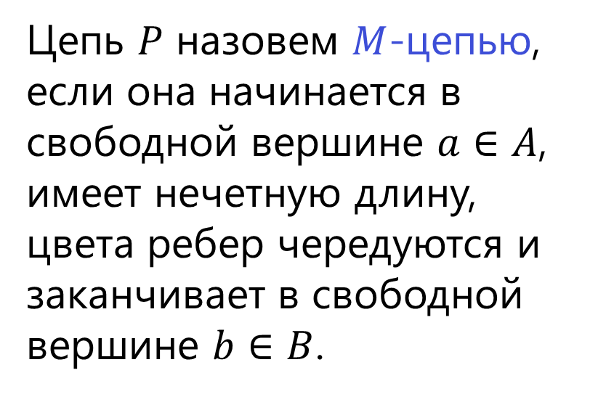
Обозначения
Цепь $P$ назовем $M$-цепью, если она начинается в свободной вершине $a∈A$, имеет нечетную длину, цвета ребер чередуются и заканчивает в свободной вершине $b∈B$.
1
1
2
2
3
3
4
4
5
5
6
6
7
7

Slide 21
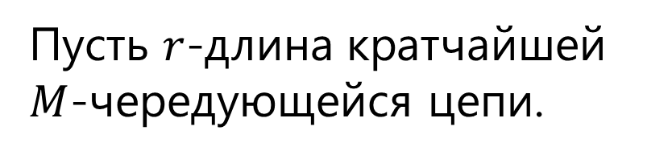
Обозначения
Пусть $r$-длина кратчайшей $M$-чередующейся цепи.
1
1
2
2
3
3
4
4
5
5
6
6
7
7

Slide 22
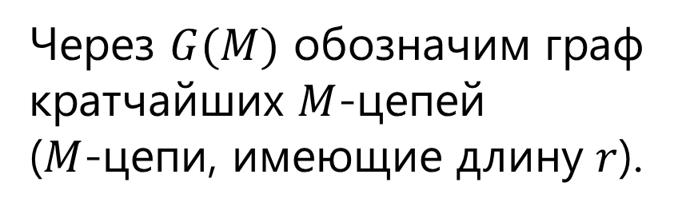
Обозначения
Через $G(M)$ обозначим граф кратчайших $M$-цепей ($M$-цепи, имеющие длину $r$).
1
1
2
2
3
3
4
4
5
5
6
6
7
7

Slide 23
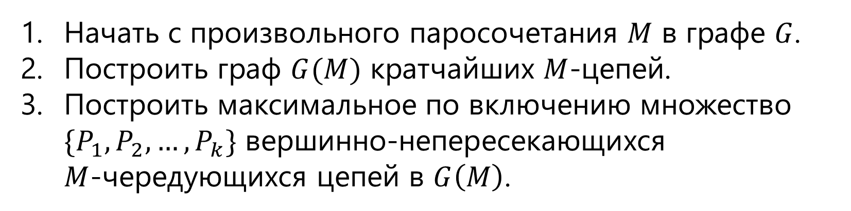
Общая схема
Начать с произвольного паросочетания $M$ в графе $G$.
Построить граф $G(M)$ кратчайших $M$-цепей.
Построить максимальное по включению множество $\{P_{1},P_{2},…,P_{k}\}$ вершинно-непересекающихся $M$-чередующихся цепей в $G\left(M\right)$.

Slide 24
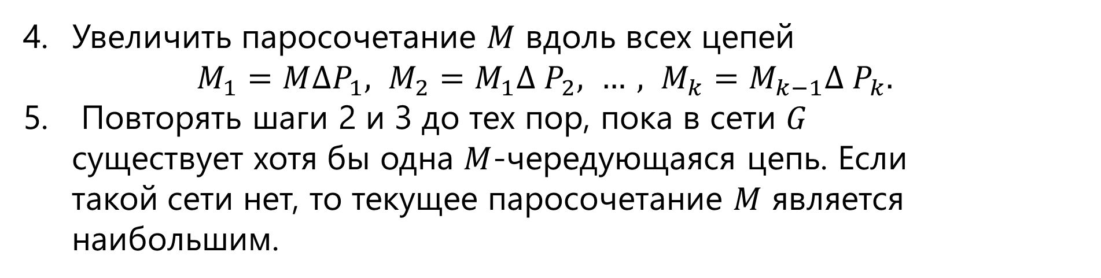
Общая схема
Увеличить паросочетание $M$ вдоль всех цепей $M_{1}=M∆P_{1}, M_{2}=M_{1}Δ P_{2}, …, M_{k}=M_{k−1}Δ P_{k}.$
Повторять шаги 2 и 3 до тех пор, пока в сети $G$ существует хотя бы одна $M$-чередующаяся цепь. Если такой сети нет, то текущее паросочетание $M$ является наибольшим.

Slide 25
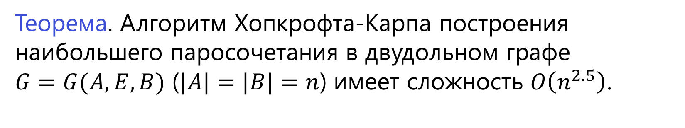
Сложность
Теорема. Алгоритм Хопкрофта-Карпа построения наибольшего паросочетания в двудольном графе $G=G(A, E, B)$ ($|A|=|B|=n$) имеет сложность $O\left(n^{2.5}\right)$.

Slide 26
Пример
1
1
2
2
3
3
4
4
5
5
6
6
7
7

Slide 27
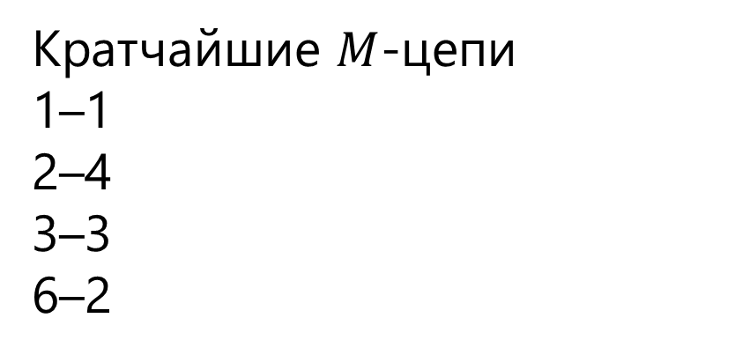
Пример
Кратчайшие $M$-цепи
1–1
2–4
3–3
6–2
1
1
2
2
3
3
4
4
5
5
6
6
7
7

Slide 28
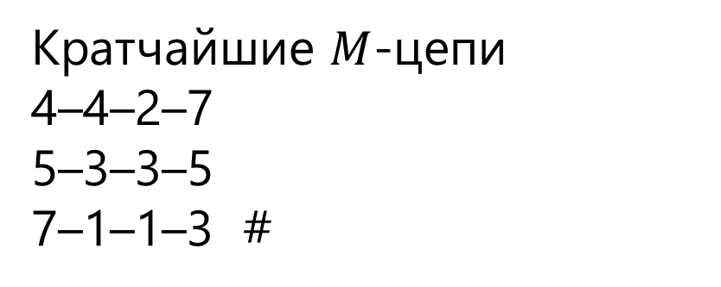
Пример
Кратчайшие $M$-цепи
4–4–2–7
5–3–3–5
7–1–1–3 #
1
1
2
2
3
3
4
4
5
5
6
6
7
7

Slide 29
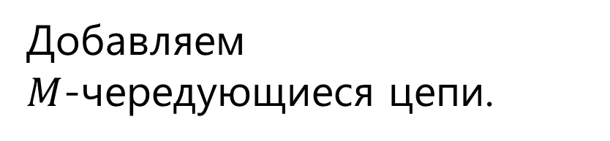
Пример
Добавляем
$M$-чередующиеся цепи.
1
1
2
2
3
3
4
4
5
5
6
6
7
7

Slide 30
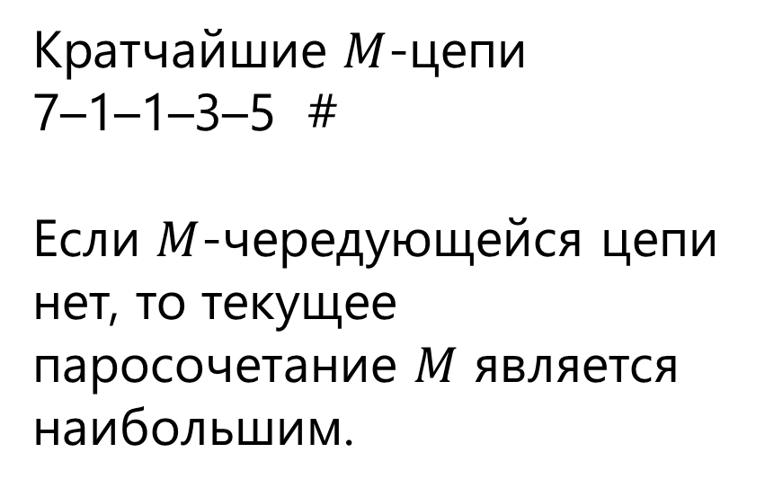
Пример
Кратчайшие $M$-цепи
7–1–1–3–5 #
Если $M$-чередующейся цепи нет, то текущее паросочетание $M$ является наибольшим.
1
1
2
2
3
3
4
4
5
5
6
6
7
7

Slide 31
Задача о наибольшем паросочетании

Slide 32
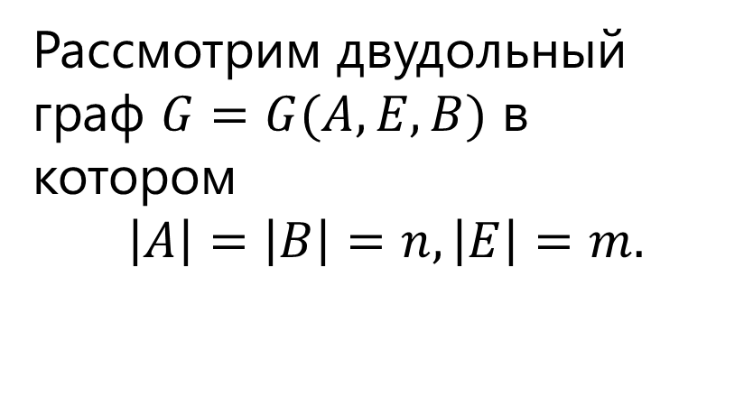
Постановка задачи
Рассмотрим двудольный граф $G=G(A,E,B)$ в котором
$$\left|A\right|=\left|B\right|=n, \left|E\right|=m.$$
1
1
2
2
3
3
4
4
5
5
6
6
7
7

Slide 33
Постановка задачи
Паросочетание, насыщающее все вершины данного двудольного графа, называется полным или совершенным.
1
1
2
2
3
3
4
4
5
5
6
6
7
7

Slide 34
Постановка задачи
Задача, в которой требуется построить полное паросочетание, если оно существует, называется задачей о полном паросочетании.
1
1
2
2
3
3
4
4
5
5
6
6
7
7

Slide 35
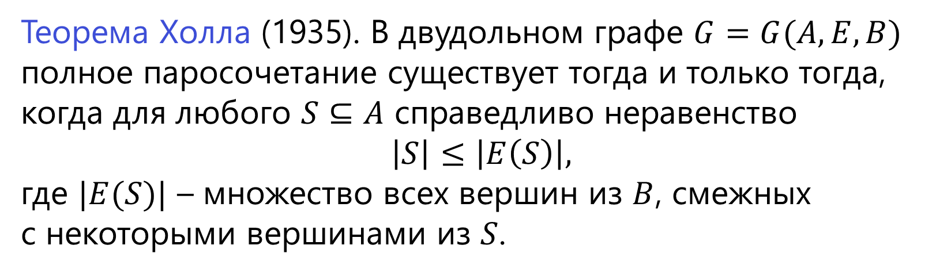
Критерий существования
Теорема Холла (1935). В двудольном графе $G=G(A,E,B)$ полное паросочетание существует тогда и только тогда, когда для любого $S⊆A$ справедливо неравенство
$$\left|S\right|≤\left|E\left(S\right)\right|,$$
где $|E(S)|$ – множество всех вершин из $B$, смежных с некоторыми вершинами из $S$.

Slide 36
Применение алгоритма Хопкрофта-Карпа
В случае отсутствия полного паросочетания мы узнаем об этом только на последнем шаге работы!
1
1
2
2
3
3
4
4
5
5
6
6
7
7

Slide 37
Алгоритм Куна (1955)
Алгоритм Куна или строит полное паросочетание или в тот момент когда станет ясно, что полного паросочетания не существует (а такой момент может наступить достаточно рано) завершает работу.

Slide 38
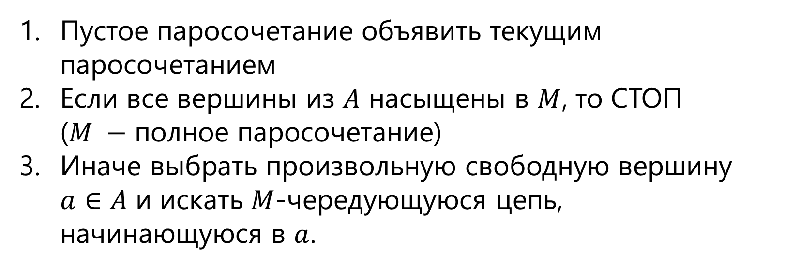
Алгоритм Куна
Пустое паросочетание объявить текущим паросочетанием
Если все вершины из $A$ насыщены в $M$, то СТОП ($M −$ полное паросочетание)
Иначе выбрать произвольную свободную вершину $a∈A$ и искать $M$-чередующуюся цепь, начинающуюся в $a$.

Slide 39
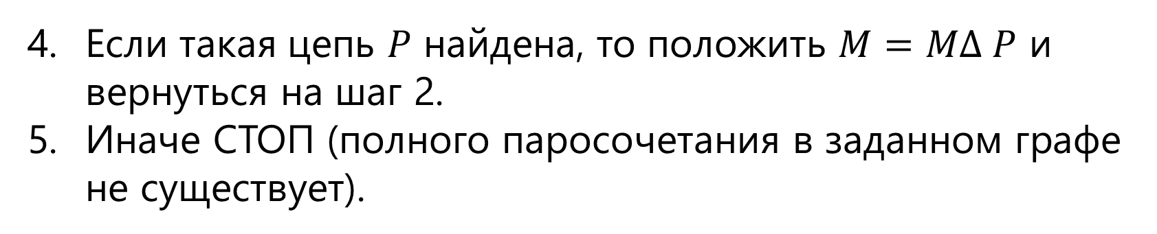
Алгоритм Куна
Если такая цепь $P$ найдена, то положить $M=MΔ P$ и вернуться на шаг 2.
Иначе СТОП (полного паросочетания в заданном графе не существует).

Slide 40
Алгоритм Куна
1
1
2
2
3
3
4
4
5
5
6
6
7
7

Slide 41
Алгоритм Куна
1
1
2
2
3
3
4
4
5
5
6
6
7
7

Slide 42
Алгоритм Куна
1
1
2
2
3
3
4
4
5
5
6
6
7
7

Slide 43
Алгоритм Куна
1
1
2
2
3
3
4
4
5
5
6
6
7
7

Slide 44
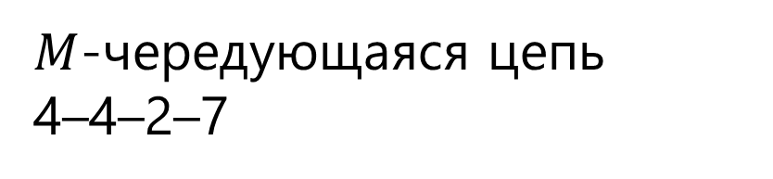
Алгоритм Куна
$M$-чередующаяся цепь
4–4–2–7
1
1
2
2
3
3
4
4
5
5
6
6
7
7

Slide 45
Алгоритм Куна
1
1
2
2
3
3
4
4
5
5
6
6
7
7

Slide 46
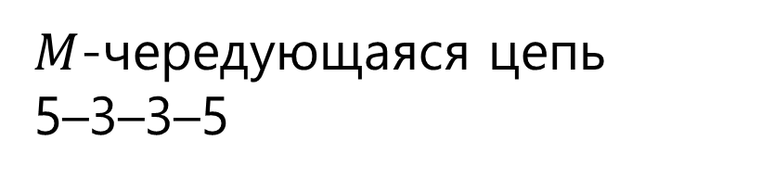
Алгоритм Куна
$M$-чередующаяся цепь
5–3–3–5
1
1
2
2
3
3
4
4
5
5
6
6
7
7

Slide 47
Алгоритм Куна
1
1
2
2
3
3
4
4
5
5
6
6
7
7

Slide 48
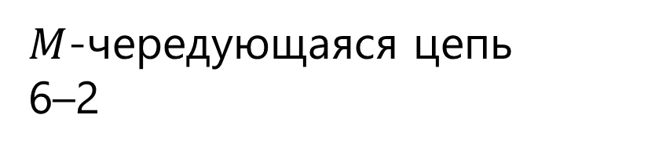
Алгоритм Куна
$M$-чередующаяся цепь
6–2
1
1
2
2
3
3
4
4
5
5
6
6
7
7

Slide 49
Алгоритм Куна
1
1
2
2
3
3
4
4
5
5
6
6
7
7

Slide 50
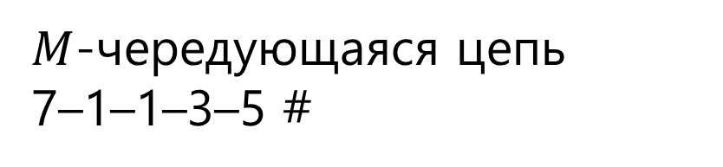
Алгоритм Куна
$M$-чередующаяся цепь
7–1–1–3–5 #
1
1
2
2
3
3
4
4
5
5
6
6
7
7

Slide 51
Сложность
Теорема. Алгоритм Куна имеет сложность $O\left(n^{3}\right)$.

Slide 52
Проверка существования полного паросочетания

Slide 53
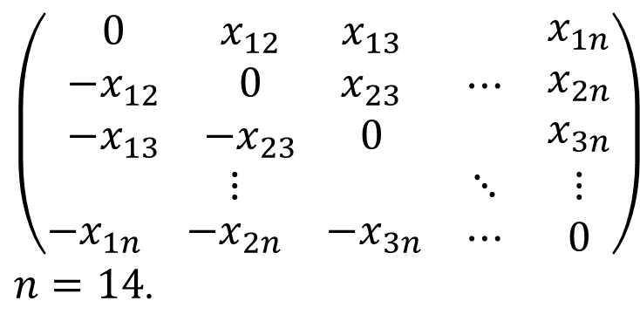
Матрица Татта
1
1
$$\left(\begin{matrix}\begin{matrix}0 & x_{12} & x_{13} \\ −x_{12} & 0 & x_{23} \\ −x_{13} & −x_{23} & 0\end{matrix} & ⋯ & \begin{matrix}x_{1n} \\ x_{2n} \\ x_{3n}\end{matrix} \\ ⋮ & ⋱ & ⋮ \\ \begin{matrix}−x_{1n} & −x_{2n} & −x_{3n}\end{matrix} & ⋯ & 0\end{matrix}\right)$$
$n=14$.
2
2
3
3
4
4
5
5
6
6
7
7

Slide 54
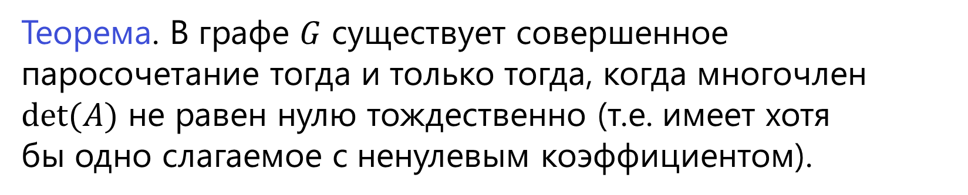
Теорема Татта. 1947 г.
Теорема. В графе $G$ существует совершенное паросочетание тогда и только тогда, когда многочлен $det(A)$ не равен нулю тождественно (т.е. имеет хотя бы одно слагаемое с ненулевым коэффициентом).

Slide 55
Рандомизированный алгоритм Ласло Ловаса (1979)

Slide 56
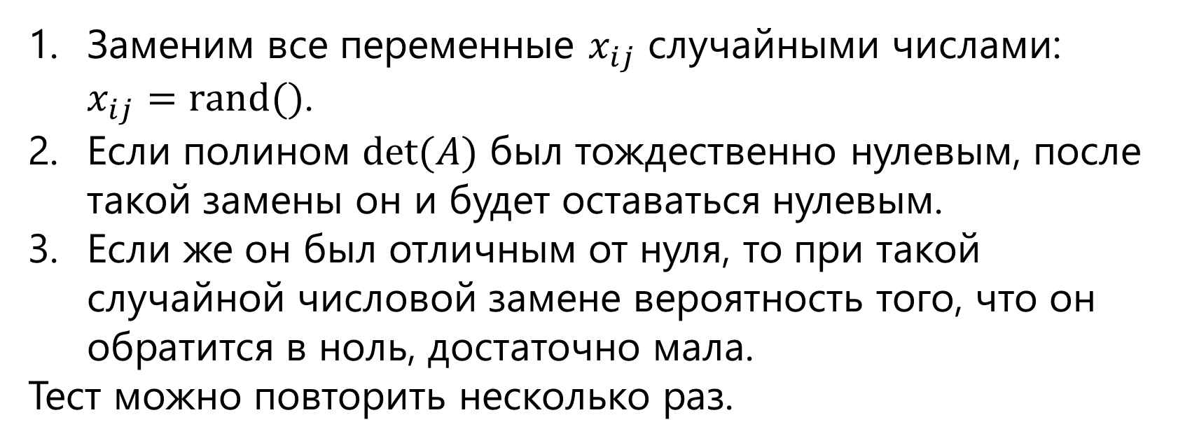
Алгоритм Ласло Ловаса
Заменим все переменные $x_{ij}$ случайными числами: $x_{ij}=rand()$.
Если полином $det(A)$ был тождественно нулевым, после такой замены он и будет оставаться нулевым.
Если же он был отличным от нуля, то при такой случайной числовой замене вероятность того, что он обратится в ноль, достаточно мала.
Тест можно повторить несколько раз.

Slide 57
Поиск размера максимального паросочетания (1984)

Slide 58
Размер максимального паросочетания
Теорема Ловаса. Ранг матрицы Татта совпадает с удвоенной величиной максимального паросочетания в данном графе.

Slide 59
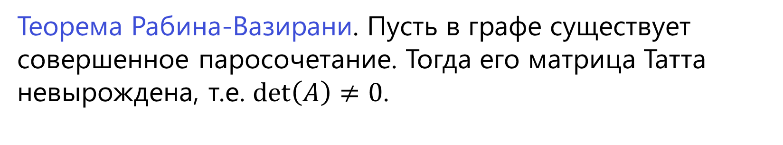
Существование
Теорема Рабина-Вазирани. Пусть в графе существует совершенное паросочетание. Тогда его матрица Татта невырождена, т.е. $\det\left(A\right)≠0$.

Slide 60
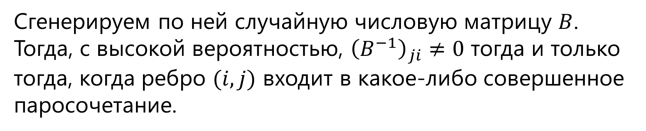
Алгоритм Рабина-Вазирани
Сгенерируем по ней случайную числовую матрицу $B$. Тогда, с высокой вероятностью, ${\left(B^{−1}\right)}_{ji}≠0$ тогда и только тогда, когда ребро $(i,j)$ входит в какое-либо совершенное паросочетание.

Slide 61
Алгоритм Рабина-Вазирани
Выделим подграф, в котором содержится искомое максимальное паросочетание (это можно сделать параллельно с алгоритмом поиска ранга матрицы).
По данной числовой матрице, полученной из матрицы Татта, находим обратную матрицу.
Находим в обратной матрице любой ненулевой элемент, удаляем из графа, и повторяем процесс.

Slide 62
Сложность
Сложность алгоритма Рабина-Вазирани составляет $O\left(n^{4}\right)$.

Slide 63
Проверка существования совершенного паросочетания в двудольном графе, 1967 г.

Slide 64
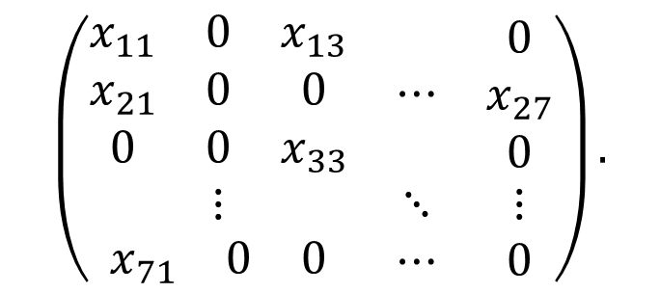
Матрица Эдмондса
1
1
$$\left(\begin{matrix}\begin{matrix}x_{11} & 0 & x_{13} \\ x_{21} & 0 & 0 \\ 0 & 0 & x_{33}\end{matrix} & ⋯ & \begin{matrix}0 \\ x_{27} \\ 0\end{matrix} \\ ⋮ & ⋱ & ⋮ \\ \begin{matrix}x_{71} & 0 & 0\end{matrix} & ⋯ & 0\end{matrix}\right).$$
2
2
3
3
4
4
5
5
6
6
7
7

Slide 65
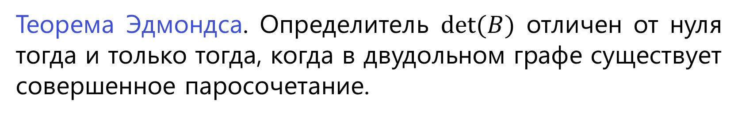
Теорема Эдмондса
Теорема Эдмондса. Определитель $det⁡(B)$ отличен от нуля тогда и только тогда, когда в двудольном графе существует совершенное паросочетание.

Slide 66
Задача о назначениях. Венгерский алгоритм

Slide 67
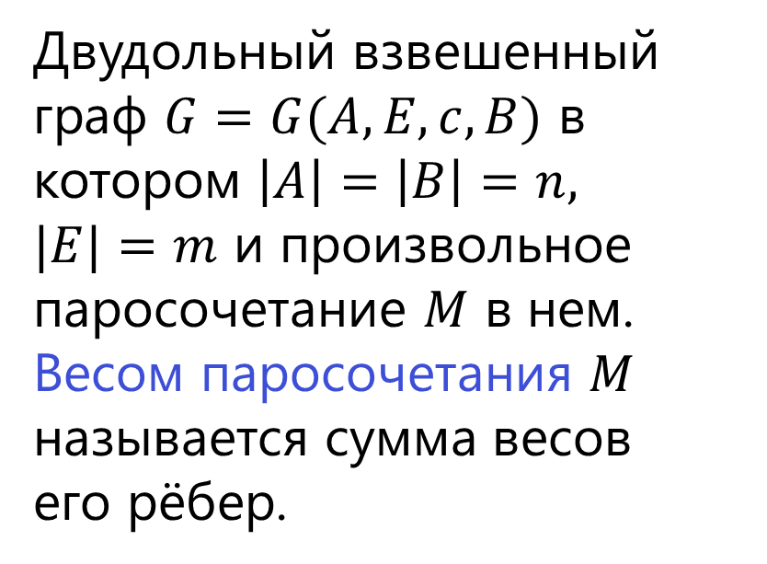
Постановка задачи
Двудольный взвешенный граф $G=G(A, E, c, B)$ в котором $\left|A\right|=\left|B\right|=n,$
$|E|=m$ и произвольное паросочетание $M$ в нем.
Весом паросочетания $M$ называется сумма весов его рёбер.
1
1
2
2
3
3
4
4
5
5
6
6
7
7

Slide 68
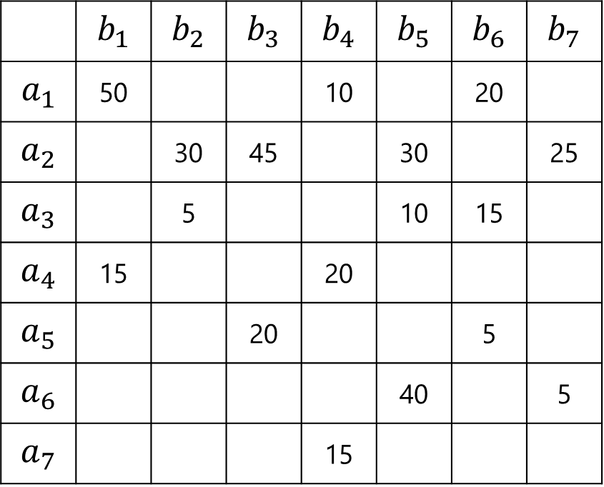
Постановка задачи
 | $$b_{1}$$ | $$b_{2}$$ | $$b_{3}$$ | $$b_{4}$$ | $$b_{5}$$ | $$b_{6}$$ | $$b_{7}$$
$$a_{1}$$ | 50 |  |  | 10 |  | 20
$$a_{2}$$ |  | 30 | 45 |  | 30 |  | 25
$$a_{3}$$ |  | 5 |  |  | 10 | 15
$$a_{4}$$ | 15 |  |  | 20
$$a_{5}$$ |  |  | 20 |  |  | 5
$$a_{6}$$ |  |  |  |  | 40 |  | 5
$$a_{7}$$ |  |  |  | 15
1
1
2
2
3
3
4
4
5
5
6
6
7
7

Slide 69
Постановка задачи
Задача о назначениях.
В заданном двудольном графе найти полное паросочетание минимального веса (оптимальное паросочетание).
1
1
2
2
3
3
4
4
5
5
6
6
7
7

Slide 70
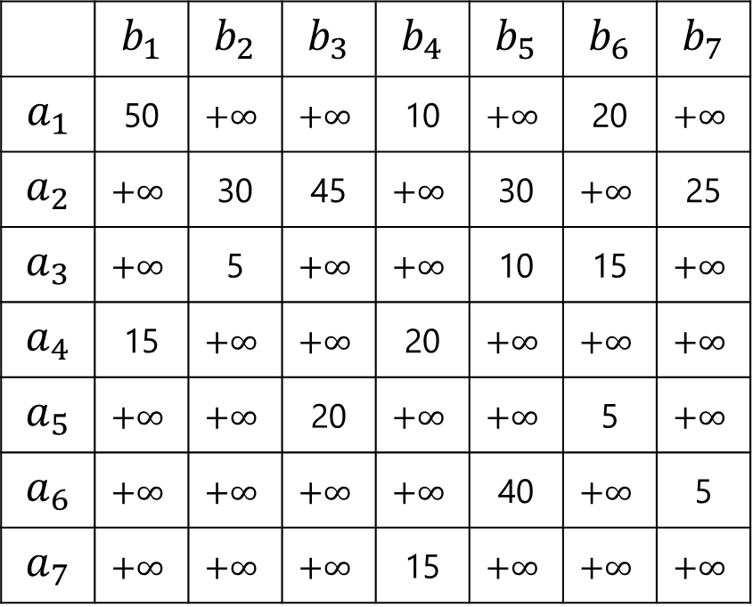
Постановка задачи
 | $$b_{1}$$ | $$b_{2}$$ | $$b_{3}$$ | $$b_{4}$$ | $$b_{5}$$ | $$b_{6}$$ | $$b_{7}$$
$$a_{1}$$ | 50 | $$+∞$$ | $$+∞$$ | 10 | $$+∞$$ | 20 | $$+∞$$
$$a_{2}$$ | $$+∞$$ | 30 | 45 | $$+∞$$ | 30 | $$+∞$$ | 25
$$a_{3}$$ | $$+∞$$ | 5 | $$+∞$$ | $$+∞$$ | 10 | 15 | $$+∞$$
$$a_{4}$$ | 15 | $$+∞$$ | $$+∞$$ | 20 | $$+∞$$ | $$+∞$$ | $$+∞$$
$$a_{5}$$ | $$+∞$$ | $$+∞$$ | 20 | $$+∞$$ | $$+∞$$ | 5 | $$+∞$$
$$a_{6}$$ | $$+∞$$ | $$+∞$$ | $$+∞$$ | $$+∞$$ | 40 | $$+∞$$ | 5
$$a_{7}$$ | $$+∞$$ | $$+∞$$ | $$+∞$$ | 15 | $$+∞$$ | $$+∞$$ | $$+∞$$
1
1
2
2
3
3
4
4
5
5
6
6
7
7

Slide 71
Вспомогательный результат
Лемма. Если веса всех рёбер графа, инцидентных какой-либо вершине, увеличить (уменьшить) на одно и то же число, то всякое оптимальное паросочетание в графе с новыми весами является оптимальным и в графе и с исходными весами.

Slide 72
Вспомогательный результат
Следствие 1. Можно рассматривать только графы с неотрицательными весами.
Следствие 2. Можно считать, что каждой вершине инцидентно хотя бы одно ребро нулевого веса.

Slide 73
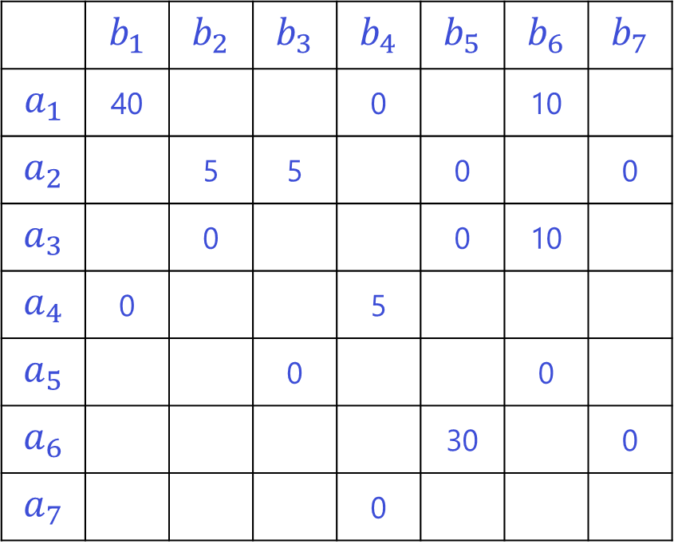
Вспомогательный результат
 | $$b_{1}$$ | $$b_{2}$$ | $$b_{3}$$ | $$b_{4}$$ | $$b_{5}$$ | $$b_{6}$$ | $$b_{7}$$
$$a_{1}$$ | 50 |  |  | 10 |  | 20
$$a_{2}$$ |  | 30 | 45 |  | 30 |  | 25
$$a_{3}$$ |  | 5 |  |  | 10 | 15
$$a_{4}$$ | 15 |  |  | 20
$$a_{5}$$ |  |  | 20 |  |  | 5
$$a_{6}$$ |  |  |  |  | 40 |  | 5
$$a_{7}$$ |  |  |  | 15
 | $$b_{1}$$ | $$b_{2}$$ | $$b_{3}$$ | $$b_{4}$$ | $$b_{5}$$ | $$b_{6}$$ | $$b_{7}$$
$$a_{1}$$ | 40 |  |  | 0 |  | 10
$$a_{2}$$ |  | 5 | 5 |  | 0 |  | 0
$$a_{3}$$ |  | 0 |  |  | 0 | 10
$$a_{4}$$ | 0 |  |  | 5
$$a_{5}$$ |  |  | 0 |  |  | 0
$$a_{6}$$ |  |  |  |  | 30 |  | 0
$$a_{7}$$ |  |  |  | 0

Slide 74
Вспомогательный результат
Следствие 1. Можно рассматривать только графы с неотрицательными весами.
Следствие 2. Можно считать, что каждой вершине инцидентно хотя бы одно ребро нулевого веса.
Лемма. Если веса всех ребер неотрицательны и некоторое полное паросочетание состоит из ребер нулевого веса, то оно является оптимальным.

Slide 75
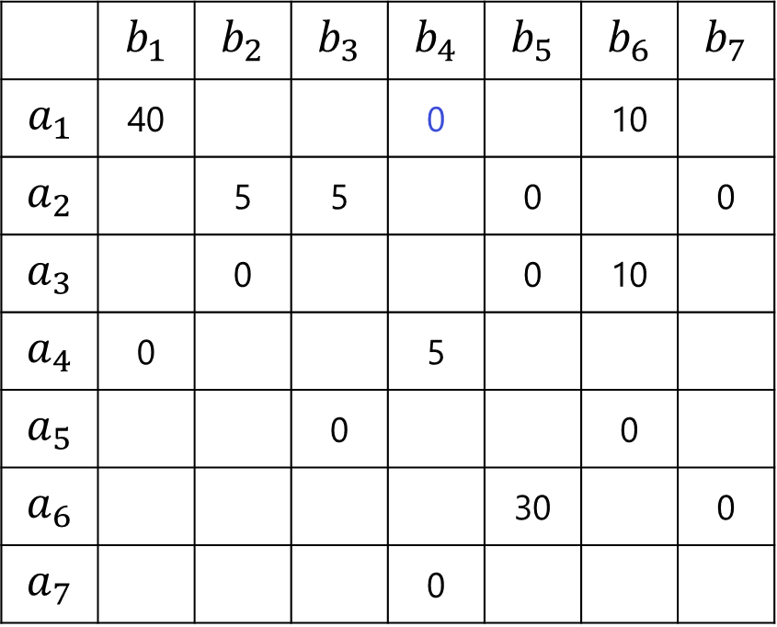
Выбор вершины 1
 | $$b_{1}$$ | $$b_{2}$$ | $$b_{3}$$ | $$b_{4}$$ | $$b_{5}$$ | $$b_{6}$$ | $$b_{7}$$
$$a_{1}$$ | 40 |  |  | 0 |  | 10
$$a_{2}$$ |  | 5 | 5 |  | 0 |  | 0
$$a_{3}$$ |  | 0 |  |  | 0 | 10
$$a_{4}$$ | 0 |  |  | 5
$$a_{5}$$ |  |  | 0 |  |  | 0
$$a_{6}$$ |  |  |  |  | 30 |  | 0
$$a_{7}$$ |  |  |  | 0
1
1
2
2
3
3
4
4
5
5
6
6
7
7

Slide 76
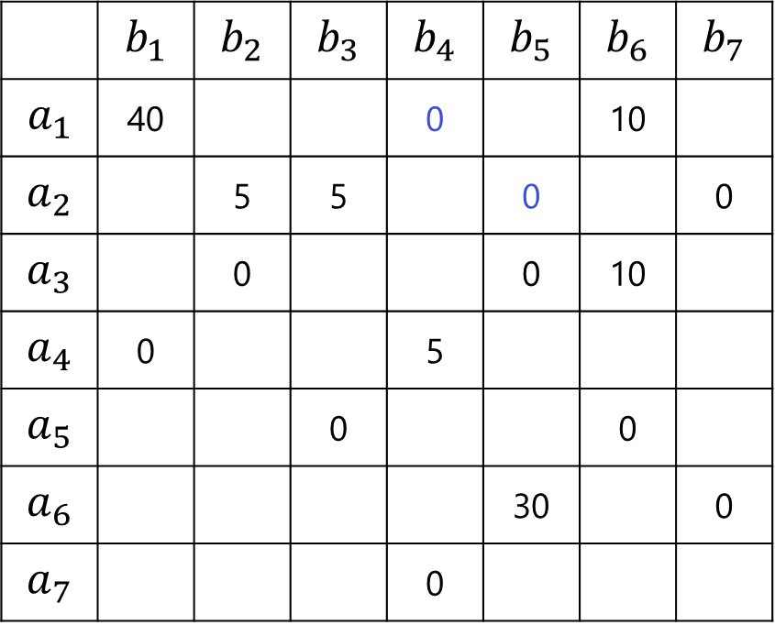
Выбор вершины 2
 | $$b_{1}$$ | $$b_{2}$$ | $$b_{3}$$ | $$b_{4}$$ | $$b_{5}$$ | $$b_{6}$$ | $$b_{7}$$
$$a_{1}$$ | 40 |  |  | 0 |  | 10
$$a_{2}$$ |  | 5 | 5 |  | 0 |  | 0
$$a_{3}$$ |  | 0 |  |  | 0 | 10
$$a_{4}$$ | 0 |  |  | 5
$$a_{5}$$ |  |  | 0 |  |  | 0
$$a_{6}$$ |  |  |  |  | 30 |  | 0
$$a_{7}$$ |  |  |  | 0
1
1
2
2
3
3
4
4
5
5
6
6
7
7

Slide 77
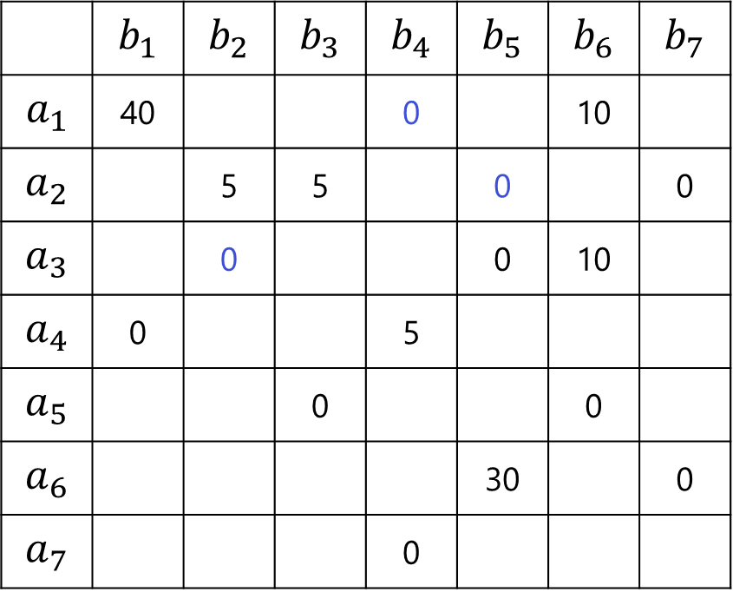
Выбор вершины 3
 | $$b_{1}$$ | $$b_{2}$$ | $$b_{3}$$ | $$b_{4}$$ | $$b_{5}$$ | $$b_{6}$$ | $$b_{7}$$
$$a_{1}$$ | 40 |  |  | 0 |  | 10
$$a_{2}$$ |  | 5 | 5 |  | 0 |  | 0
$$a_{3}$$ |  | 0 |  |  | 0 | 10
$$a_{4}$$ | 0 |  |  | 5
$$a_{5}$$ |  |  | 0 |  |  | 0
$$a_{6}$$ |  |  |  |  | 30 |  | 0
$$a_{7}$$ |  |  |  | 0
1
1
2
2
3
3
4
4
5
5
6
6
7
7

Slide 78
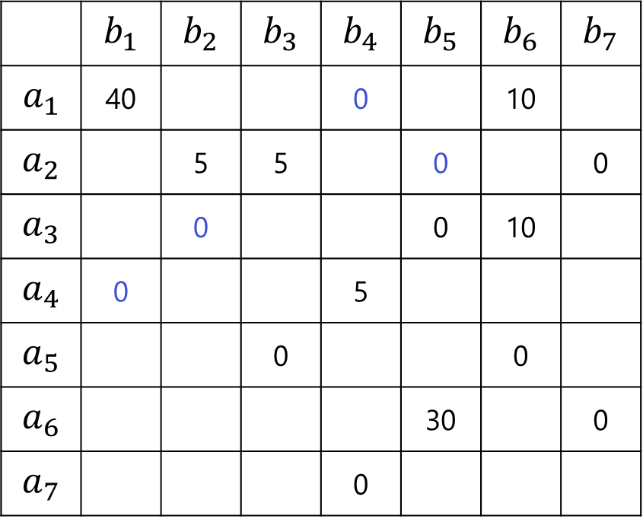
Выбор вершины 4
 | $$b_{1}$$ | $$b_{2}$$ | $$b_{3}$$ | $$b_{4}$$ | $$b_{5}$$ | $$b_{6}$$ | $$b_{7}$$
$$a_{1}$$ | 40 |  |  | 0 |  | 10
$$a_{2}$$ |  | 5 | 5 |  | 0 |  | 0
$$a_{3}$$ |  | 0 |  |  | 0 | 10
$$a_{4}$$ | 0 |  |  | 5
$$a_{5}$$ |  |  | 0 |  |  | 0
$$a_{6}$$ |  |  |  |  | 30 |  | 0
$$a_{7}$$ |  |  |  | 0
1
1
2
2
3
3
4
4
5
5
6
6
7
7

Slide 79
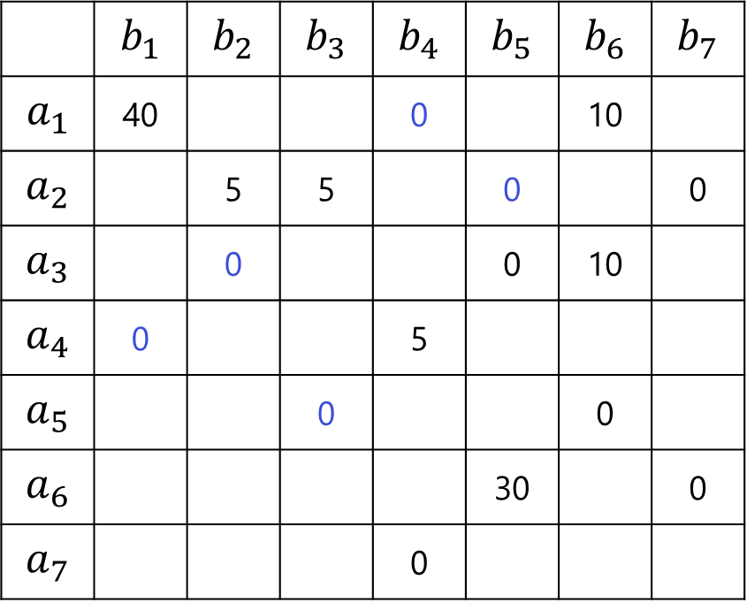
Выбор вершины 5
 | $$b_{1}$$ | $$b_{2}$$ | $$b_{3}$$ | $$b_{4}$$ | $$b_{5}$$ | $$b_{6}$$ | $$b_{7}$$
$$a_{1}$$ | 40 |  |  | 0 |  | 10
$$a_{2}$$ |  | 5 | 5 |  | 0 |  | 0
$$a_{3}$$ |  | 0 |  |  | 0 | 10
$$a_{4}$$ | 0 |  |  | 5
$$a_{5}$$ |  |  | 0 |  |  | 0
$$a_{6}$$ |  |  |  |  | 30 |  | 0
$$a_{7}$$ |  |  |  | 0
1
1
2
2
3
3
4
4
5
5
6
6
7
7

Slide 80
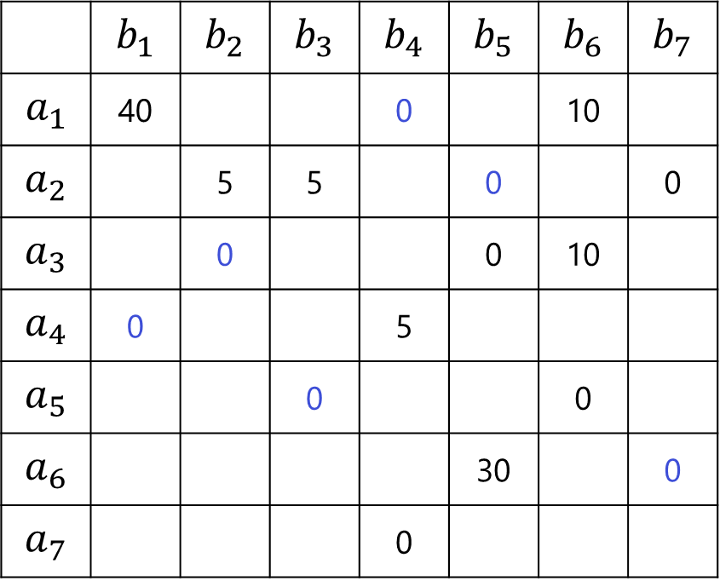
Выбор вершины 6
 | $$b_{1}$$ | $$b_{2}$$ | $$b_{3}$$ | $$b_{4}$$ | $$b_{5}$$ | $$b_{6}$$ | $$b_{7}$$
$$a_{1}$$ | 40 |  |  | 0 |  | 10
$$a_{2}$$ |  | 5 | 5 |  | 0 |  | 0
$$a_{3}$$ |  | 0 |  |  | 0 | 10
$$a_{4}$$ | 0 |  |  | 5
$$a_{5}$$ |  |  | 0 |  |  | 0
$$a_{6}$$ |  |  |  |  | 30 |  | 0
$$a_{7}$$ |  |  |  | 0
1
1
2
2
3
3
4
4
5
5
6
6
7
7

Slide 81
Выбор вершины 7
 | $$b_{1}$$ | $$b_{2}$$ | $$b_{3}$$ | $$b_{4}$$ | $$b_{5}$$ | $$b_{6}$$ | $$b_{7}$$
$$a_{1}$$ | 40 |  |  | 0 |  | 10
$$a_{2}$$ |  | 5 | 5 |  | 0 |  | 0
$$a_{3}$$ |  | 0 |  |  | 0 | 10
$$a_{4}$$ | 0 |  |  | 5
$$a_{5}$$ |  |  | 0 |  |  | 0
$$a_{6}$$ |  |  |  |  | 30 |  | 0
$$a_{7}$$ |  |  |  | 0
1
1
2
2
3
3
4
4
5
5
6
6
7
7

Slide 82
Выбор вершины 7
 | $$b_{1}$$ | $$b_{2}$$ | $$b_{3}$$ | $$b_{4}$$ | $$b_{5}$$ | $$b_{6}$$ | $$b_{7}$$
$$a_{1}$$ | 40 |  |  | 0 |  | 10
$$a_{2}$$ |  | 5 | 5 |  | 0 |  | 0
$$a_{3}$$ |  | 0 |  |  | 0 | 10
$$a_{4}$$ | 0 |  |  | 5
$$a_{5}$$ |  |  | 0 |  |  | 0
$$a_{6}$$ |  |  |  |  | 30 |  | 0
$$a_{7}$$ |  |  |  | 0
1
1
2
2
3
3
4
4
5
5
6
6
7
7

Slide 83
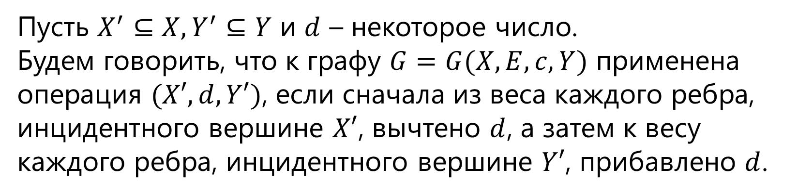
Вспомогательный результат
Пусть $X^{′}⊆X, Y^{′}⊆Y$ и $d$ – некоторое число.
Будем говорить, что к графу $G=G(X,E,c,Y)$ применена операция $(X′,d,Y′)$, если сначала из веса каждого ребра, инцидентного вершине $X′$, вычтено $d$, а затем к весу каждого ребра, инцидентного вершине $Y′$, прибавлено $d$.

Slide 84
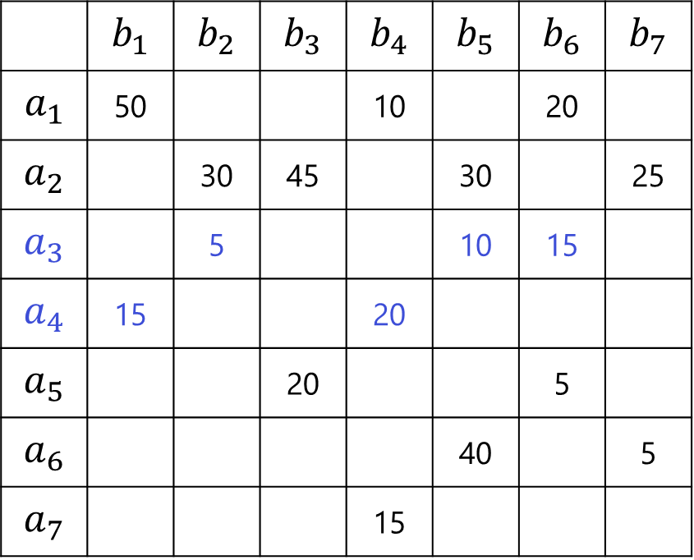
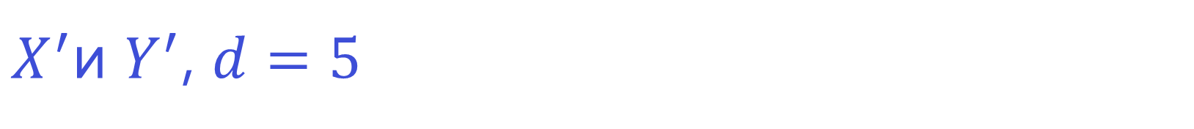



$X^{′}$и $Y^{′}$, $d=5$
$$Y^{′}$$
 | $$b_{1}$$ | $$b_{2}$$ | $$b_{3}$$ | $$b_{4}$$ | $$b_{5}$$ | $$b_{6}$$ | $$b_{7}$$
$$a_{1}$$ | 50 |  |  | 10 |  | 20
$$a_{2}$$ |  | 30 | 45 |  | 30 |  | 25
$$a_{3}$$ |  | 5 |  |  | 10 | 15
$$a_{4}$$ | 15 |  |  | 20
$$a_{5}$$ |  |  | 20 |  |  | 5
$$a_{6}$$ |  |  |  |  | 40 |  | 5
$$a_{7}$$ |  |  |  | 15
 | $$b_{1}$$ | $$b_{2}$$ | $$b_{3}$$ | $$b_{4}$$ | $$b_{5}$$ | $$b_{6}$$ | $$b_{7}$$
$$a_{1}$$ | 50 |  |  | 10 |  | 20
$$a_{2}$$ |  | 30 | 45 |  | 30 |  | 25
$$a_{3}$$ |  | 5 |  |  | 10 | 15
$$a_{4}$$ | 15 |  |  | 20
$$a_{5}$$ |  |  | 20 |  |  | 5
$$a_{6}$$ |  |  |  |  | 40 |  | 5
$$a_{7}$$ |  |  |  | 15
$$X^{′}$$

Slide 85


$X^{′}$и $Y^{′}$, $d=5$
$$Y^{′}$$
 | $$b_{1}$$ | $$b_{2}$$ | $$b_{3}$$ | $$b_{4}$$ | $$b_{5}$$ | $$b_{6}$$ | $$b_{7}$$
$$a_{1}$$ | 50 |  |  | 10 |  | 20
$$a_{2}$$ |  | 30 | 45 |  | 30 |  | 25
$$a_{3}$$ |  | 0 |  |  | 5 | 10
$$a_{4}$$ | 10 |  |  | 15
$$a_{5}$$ |  |  | 20 |  |  | 5
$$a_{6}$$ |  |  |  |  | 40 |  | 5
$$a_{7}$$ |  |  |  | 15
 | $$b_{1}$$ | $$b_{2}$$ | $$b_{3}$$ | $$b_{4}$$ | $$b_{5}$$ | $$b_{6}$$ | $$b_{7}$$
$$a_{1}$$ | 50 |  |  | 15 |  | 25
$$a_{2}$$ |  | 30 | 45 |  | 35 |  | 25
$$a_{3}$$ |  | 0 |  |  | 10 | 15
$$a_{4}$$ | 10 |  |  | 20
$$a_{5}$$ |  |  | 20 |  |  | 10
$$a_{6}$$ |  |  |  |  | 45 |  | 5
$$a_{7}$$ |  |  |  | 20
$$X^{′}$$

Slide 86

Было и стало
$$Y^{′}$$
 | $$b_{1}$$ | $$b_{2}$$ | $$b_{3}$$ | $$b_{4}$$ | $$b_{5}$$ | $$b_{6}$$ | $$b_{7}$$
$$a_{1}$$ | 50 |  |  | 10 |  | 20
$$a_{2}$$ |  | 30 | 45 |  | 30 |  | 25
$$a_{3}$$ |  | 5 |  |  | 10 | 15
$$a_{4}$$ | 15 |  |  | 20
$$a_{5}$$ |  |  | 20 |  |  | 5
$$a_{6}$$ |  |  |  |  | 40 |  | 5
$$a_{7}$$ |  |  |  | 15
 | $$b_{1}$$ | $$b_{2}$$ | $$b_{3}$$ | $$b_{4}$$ | $$b_{5}$$ | $$b_{6}$$ | $$b_{7}$$
$$a_{1}$$ | 50 |  |  | 15 |  | 25
$$a_{2}$$ |  | 30 | 45 |  | 35 |  | 25
$$a_{3}$$ |  | 0 |  |  | 10 | 15
$$a_{4}$$ | 10 |  |  | 20
$$a_{5}$$ |  |  | 20 |  |  | 10
$$a_{6}$$ |  |  |  |  | 45 |  | 5
$$a_{7}$$ |  |  |  | 20
$$X^{′}$$

Slide 87

Вспомогательный результат
Лемма. Пусть $G=G(X,E,c,Y)$ - двудольный взвешенный граф с неотрицательными весами, $X^{′}⊆X, Y^{′}⊆Y$ и
$$d=min\{c\left(x,y\right)| x∈X^{′}, y∈ Y \backslash Y^{′}\}.$$
Если к графу $G$ применить операцию $(X′, d, Y′)$, то:
1) веса всех ребер в $G$ останутся неотрицательными;
2) веса всех ребер вида $xy$, $x∈X^{′}, y∈Y′$ или $x∈X\backslash X′$, $y∈Y\backslash Y′$, не изменятся.

Slide 88

Выбор вершины 7
 | $$b_{1}$$ | $$b_{2}$$ | $$b_{3}$$ | $$b_{4}$$ | $$b_{5}$$ | $$b_{6}$$ | $$b_{7}$$
$$a_{1}$$ | 40 |  |  | 0 |  | 10
$$a_{2}$$ |  | 5 | 5 |  | 0 |  | 0
$$a_{3}$$ |  | 0 |  |  | 0 | 10
$$a_{4}$$ | 0 |  |  | 5
$$a_{5}$$ |  |  | 0 |  |  | 0
$$a_{6}$$ |  |  |  |  | 30 |  | 0
$$a_{7}$$ |  |  |  | 0
1
1
2
2
3
3
4
4
5
5
6
6
7
7

Slide 89

$d=min\left(10,40\right)=10$
 | $$b_{1}$$ | $$b_{2}$$ | $$b_{3}$$ | $$b_{4}$$ | $$b_{5}$$ | $$b_{6}$$ | $$b_{7}$$
$$a_{1}$$ | 40 |  |  | 0 |  | 10
$$a_{2}$$ |  | 5 | 5 |  | 0 |  | 0
$$a_{3}$$ |  | 0 |  |  | 0 | 10
$$a_{4}$$ | 0 |  |  | 5
$$a_{5}$$ |  |  | 0 |  |  | 0
$$a_{6}$$ |  |  |  |  | 30 |  | 0
$$a_{7}$$ |  |  |  | 0
1
1
2
2
3
3
4
4
5
5
6
6
7
7

Slide 90


$d=min\left(10,40\right)=10$
 | $$b_{1}$$ | $$b_{2}$$ | $$b_{3}$$ | $$b_{4}$$ | $$b_{5}$$ | $$b_{6}$$ | $$b_{7}$$
$$a_{1}$$ | 40 |  |  | 0 |  | 10
$$a_{2}$$ |  | 5 | 5 |  | 0 |  | 0
$$a_{3}$$ |  | 0 |  |  | 0 | 10
$$a_{4}$$ | 0 |  |  | 5
$$a_{5}$$ |  |  | 0 |  |  | 0
$$a_{6}$$ |  |  |  |  | 30 |  | 0
$$a_{7}$$ |  |  |  | 0
 | $$b_{1}$$ | $$b_{2}$$ | $$b_{3}$$ | $$b_{4}$$ | $$b_{5}$$ | $$b_{6}$$ | $$b_{7}$$
$$a_{1}$$ | 30 |  |  | 0 |  | 0
$$a_{2}$$ |  | 5 | 5 |  | 0 |  | 0
$$a_{3}$$ |  | 0 |  |  | 0 | 50
$$a_{4}$$ | 0 |  |  | 15
$$a_{5}$$ |  |  | 0 |  |  | 40
$$a_{6}$$ |  |  |  |  | 30 |  | 0
$$a_{7}$$ |  |  |  | 0

Slide 91

Выбор вершины 7
 | $$b_{1}$$ | $$b_{2}$$ | $$b_{3}$$ | $$b_{4}$$ | $$b_{5}$$ | $$b_{6}$$ | $$b_{7}$$
$$a_{1}$$ | 30 |  |  | 0 |  | 0
$$a_{2}$$ |  | 5 | 5 |  | 0 |  | 0
$$a_{3}$$ |  | 0 |  |  | 0 | 50
$$a_{4}$$ | 0 |  |  | 15
$$a_{5}$$ |  |  | 0 |  |  | 40
$$a_{6}$$ |  |  |  |  | 30 |  | 0
$$a_{7}$$ |  |  |  | 0
1
1
2
2
3
3
4
4
5
5
6
6
7
7

Slide 92

Выбор вершины 7
 | $$b_{1}$$ | $$b_{2}$$ | $$b_{3}$$ | $$b_{4}$$ | $$b_{5}$$ | $$b_{6}$$ | $$b_{7}$$
$$a_{1}$$ | 30 |  |  | 0 |  | 0
$$a_{2}$$ |  | 5 | 5 |  | 0 |  | 0
$$a_{3}$$ |  | 0 |  |  | 0 | 50
$$a_{4}$$ | 0 |  |  | 15
$$a_{5}$$ |  |  | 0 |  |  | 40
$$a_{6}$$ |  |  |  |  | 30 |  | 0
$$a_{7}$$ |  |  |  | 0
1
1
2
2
3
3
4
4
5
5
6
6
7
7

Slide 93
Выбор вершины 7
 | $$b_{1}$$ | $$b_{2}$$ | $$b_{3}$$ | $$b_{4}$$ | $$b_{5}$$ | $$b_{6}$$ | $$b_{7}$$
$$a_{1}$$ | 30 |  |  | 0 |  | 0
$$a_{2}$$ |  | 5 | 5 |  | 0 |  | 0
$$a_{3}$$ |  | 0 |  |  | 0 | 50
$$a_{4}$$ | 0 |  |  | 15
$$a_{5}$$ |  |  | 0 |  |  | 40
$$a_{6}$$ |  |  |  |  | 30 |  | 0
$$a_{7}$$ |  |  |  | 0
1
1
2
2
3
3
4
4
5
5
6
6
7
7

Slide 94

Венгерский алгоритм
Преобразовать веса ребер данного графа таким образом, что веса всех ребер стали неотрицательными и каждой вершине стало инцидентно хотя бы одно ребро нулевого веса.
Пустое паросочетание объявить текущим паросочетание $M$.
Если в графе все вершины насыщены относительно текущего паросочетания, то СТОП (текущее паросочетание оптимально).

Slide 95

Венгерский алгоритм
Иначе выбрать произвольную свободную вершину $x∈X$ и искать $M$-чередующуюся цепь, которая начинается в вершине $x$ и состоит только из ребер нулевого веса!
Если такая цепь $P$ построена, то положить $M=MΔP$ и вернуться на шаг 3.

Slide 96

Венгерский алгоритм
Иначе для множества вершин $X^{′}⊆X$ и $Y^{′}⊆Y$, помеченных в ходе поиска положить $d=min\{c\left(x,y\right)| x∈X^{′}, y∈ Y\backslash Y^{′}\}$
и применить к графу операцию $\left(X^{′},d,Y^{′}\right).$

Slide 97

Венгерский алгоритм
Из тех вершин $x∈X′$, которым стало инцидентно хотя бы одно ребро нулевого веса, возобновить поиск $M$-чередующейся цепи, используя только ребра нулевого веса; если такая цепь $P$ будет построена, то положить $M=MΔP$ и вернуться на шаг 3, иначе вернуться на шаг 6.

Slide 98
Сложность
Теорема. Венгерский алгоритм имеет сложность $O\left(n^{4}\right)$.

Slide 99

Лабораторная работа 6. Вариант 1
[# 50] Задан двудольный граф $G=G(X, E, c, Y)$, где $X$ – множество рабочих, $Y$ – множество работ, $|X|=|Y|=n$; $E$ – множество ребер, $c(x,y)$ определяет стоимость выполнения рабочим $x$ работу $y$.
Каждому рабочему подобрать определенный вид работы, чтобы суммарная стоимость выполнения всех работ была минимальной, воспользовавшись венгерским алгоритмом.

Slide 100

Лабораторная работа 6. Вариант 2
[# 50] Задан двудольный граф $G=G(X,E,Y)$, где $X, Y$ – множество вершин, $|X|=|Y|=n$; $E$ – множество ребер. Найти полное паросочетание, воспользовавшись алгоритмом Хопкрофта-Карпа.

Slide 101

Лабораторная работа 6. Вариант 3
[# 50] Задан произвольный граф $G=G(V,E)$, где $V$ – множество вершин, $|V|=2n$; $E$ – множество ребер. Найти максимальное паросочетание, воспользовавшись алгоритмом Рабина-Вазирани.

Slide 102
Паросочетания

